Slide 1
第2节
导体的电阻
(赋能课—精细培优科学思维)

Slide 2
课标要求 | 层级达标
通过实验，探究并了解金属导体的电阻与材料、长度和横截面积的定量关系。 | 学考 层级 | 1.知道电阻的定义，体会运用比值定义物理量的方法。 2.通过对决定导体电阻的因素的探究，体会控制变量的研究方法。 3.理解电阻率的概念及物理意义，了解电阻率与温度的关系。
 | 选考 层级 | 1.能根据I-U图像或U-I图像求导体的电阻。 2.能用伏安特性曲线分析不同导体导电性能的区别。

Slide 3
01
课前预知教材 落实主干基础
目
02
课堂精析重难 深度发掘知能
录
03
课时跟踪检测

Slide 4
01
课前预知教材 落实主干基础

Slide 5
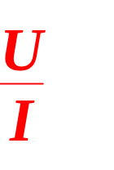
一、电阻 影响导体电阻的因素
1．定义：导体两端的电压与导体中电流之____。
比
2．定义式：R＝_____

Slide 6
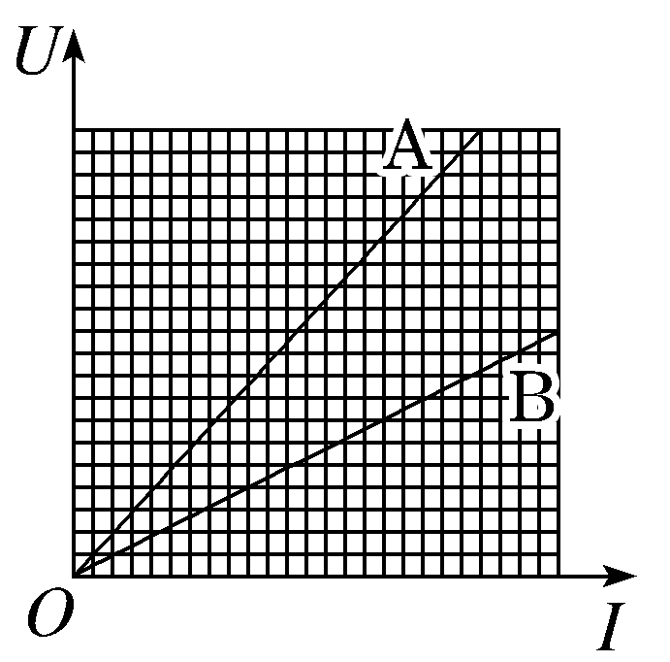
3．物理意义：反映导体对_____的阻碍作用的物理量。
电流

Slide 7
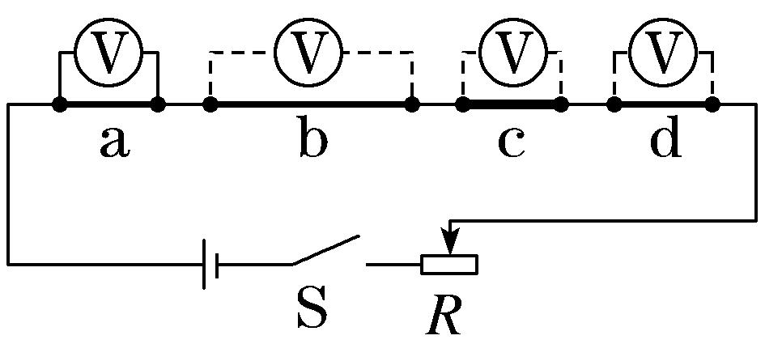
4．导体的U-I图像
(1)同一导体的U-I图像是一条______的直线。
(2)图像的斜率反映了导体_____的大小。
5．影响导体电阻的因素
(1)探究电路(如图所示)
过原点
电阻

Slide 8
(2)探究原理：a、b、c、d是四条不同的金属导体，串联连接在电路中，电流大小相同，各导体两端的电压与电阻之比都_____。
(3)探究思路：在长度、横截面积和材料三个因素中，b、c、d跟a相比，分别只有一个因素不同，比较b、c、d与a的电阻关系。
(4)探究结果：导体的电阻与长度、横截面积有关，与导体的材料也有关。
相等

Slide 9

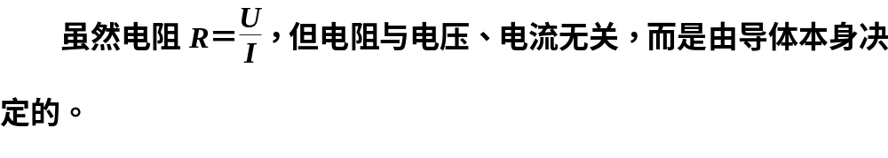

Slide 10
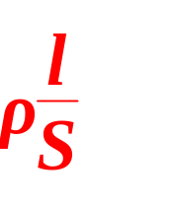
二、导体的电阻率
1．电阻定律的内容：同种材料的导体，其电阻R与它的长度l成_____，与它的横截面积S成_____；导体电阻还与构成它的材料有关。
正比
反比

Slide 11
3．电阻率
(1)物理意义：表征导体材料的导电特性。
(2)相关因素：与导体的材料和导体的_____有关。
(3)超导现象：一些金属在温度特别低时电阻可以降到0的现象。
温度

Slide 12
导体的电阻率小，电阻不一定小，即电阻率小的导体对电流的阻碍作用不一定小。

Slide 13
[微情境·大道理]
1．导体两端的电压为零时，导体的电阻也为零吗？
提示：电阻是导体本身的固有属性，与导体两端的电压和通过导体的电流无关，电压为零时，导体的电阻不为零。

Slide 14
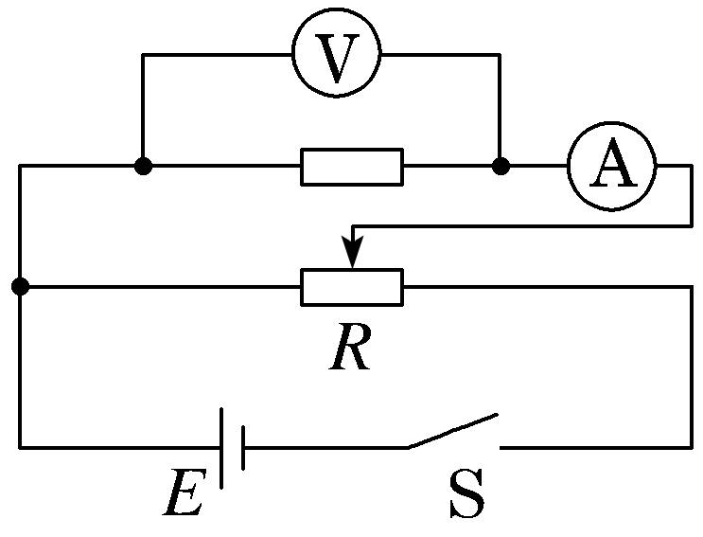
2. 在做“探究导体中的电流与导体两端电压和电
阻的关系”的实验时，闭合开关S前，滑动变阻器滑片
的位置应该在图中的哪一侧？
提示：最左侧。为保证电路中电表的安全，闭合开关S前，应让电流表所在支路处于被短路状态，这样闭合开关后该支路中的电流才能从零开始增大，因此闭合开关S前滑动变阻器滑片的位置应位于最左侧。

Slide 15
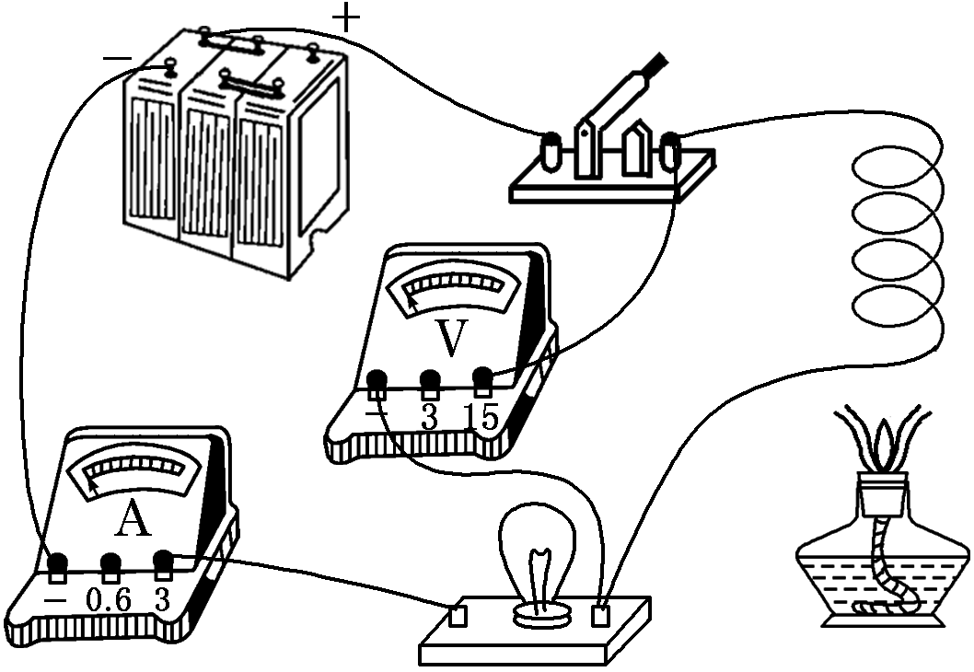
3．如图所示，将一条长度为l、截面直径为d的铂丝绕成一线圈，与电源、灯泡、电流表、电压表、开关组成一电路。

Slide 16
闭合开关，观察灯泡的亮度，记下此时电流表和电压表的示数；然后用酒精灯对铂丝加热，再观察灯泡的亮度，记录电流表和电压表的示数。
(1)酒精灯未加热时，能否求出铂丝的电阻？
提示：可根据电流表和电压表的示数求出铂丝的电阻。

Slide 17
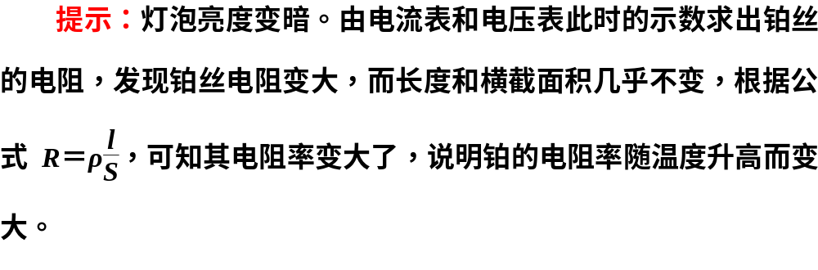
(2)酒精灯加热前后灯泡亮度是否变化？请解释看到现象的原因。

Slide 18
02
课堂精析重难 深度发掘知能

Slide 19
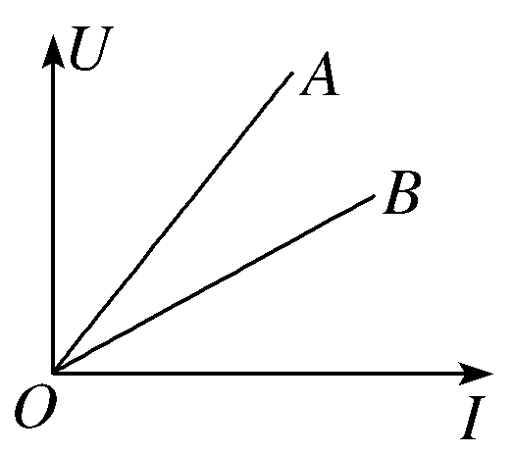
强化点(一) 对电阻的理解
任务驱动
如图所示的图像为金属导体A、B的U-I图像，思考：
(1)对导体A(或导体B)来说，电流与它两端的电压
有什么关系？U与I的比值怎样？
提示：对导体A(或导体B)，电流与它两端的电压成正比，导体A或导体B的电压与电流的比值是定值，但两者的比值不相等。

Slide 20
(2)对导体A、B，在电压U相同时，谁的电流小？谁对电流的阻碍作用大？
提示：电压相同时，A的电流小，说明A对电流的阻碍作用大。

Slide 21
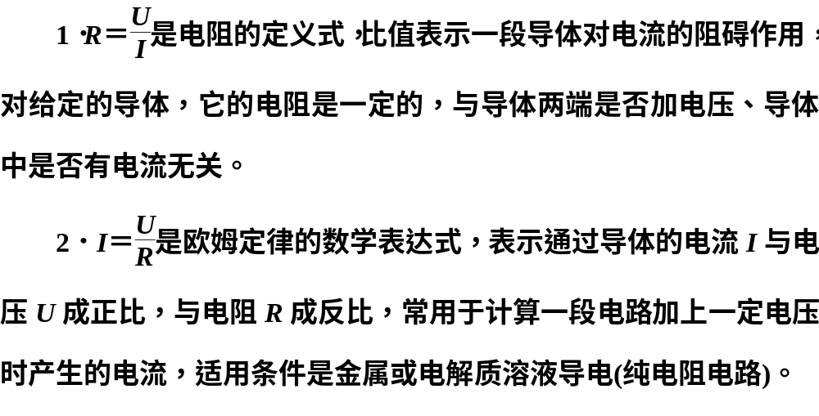
[要点释解明]

Slide 22
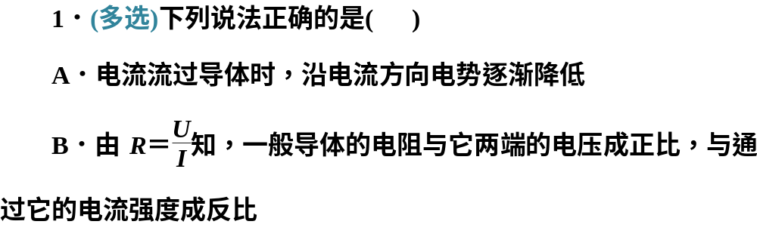
[题点全练清]

Slide 23
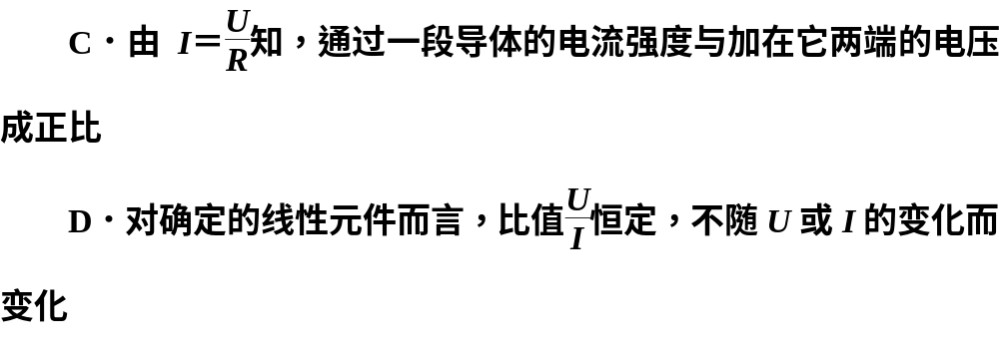

Slide 24
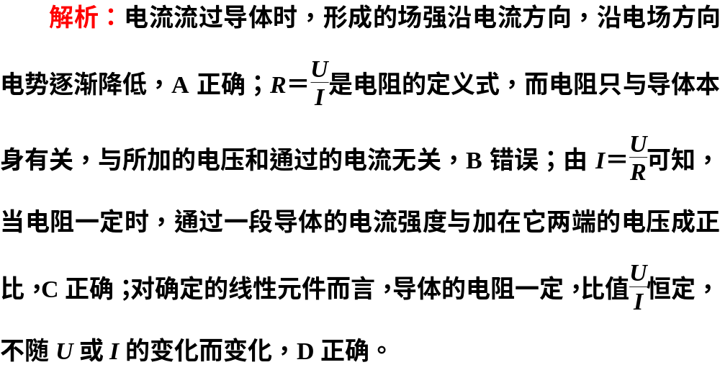
答案：ACD

Slide 25
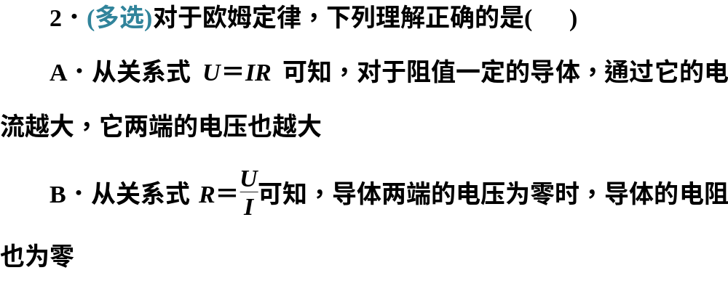

Slide 26
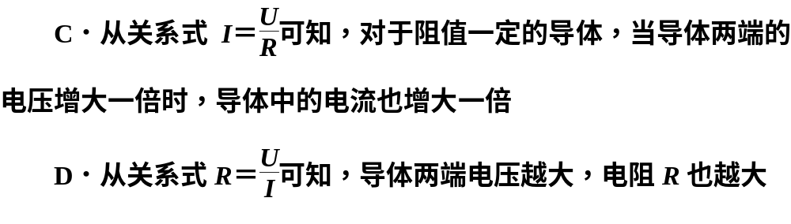
答案：AC
解析：对于阻值一定的导体，根据U＝IR可知，电流I越大，电压U越大，A正确；导体的电阻是由导体本身的性质决定，与U、I无关，故B、D错误；对于电阻一定的导体，导体中的电流与导体两端的电压成正比，故C正确。

Slide 27
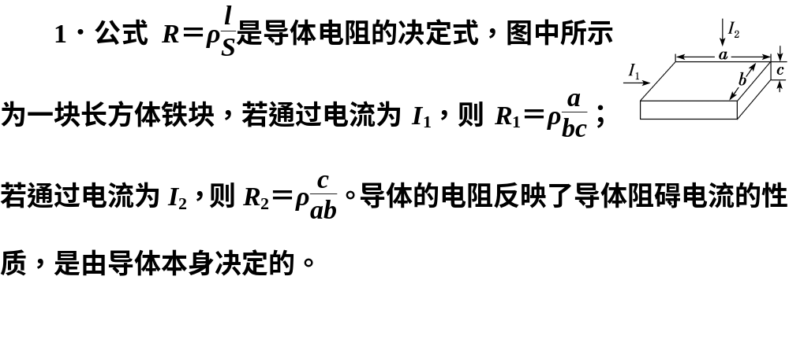
强化点(二) 电阻定律与电阻率
[要点释解明]

Slide 28
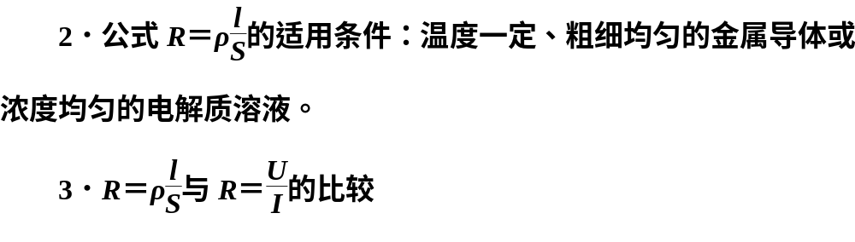

Slide 29
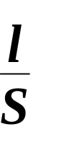

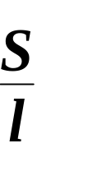
 | R＝ρ | R＝
意义 | 电阻定律的表达式，也是电阻的决定式 | 电阻的定义式，R与U、I无关
作用 | 提供了测定电阻率的一种方法：ρ＝R | 提供了测定电阻的一种方法：伏安法
适用 范围 | 适用于粗细均匀的金属导体或浓度均匀的电解液、等离子体 | 纯电阻元件
联系 | 导体的电阻取决于导体本身的材料、长度和横截面积，而不是U和I

Slide 30
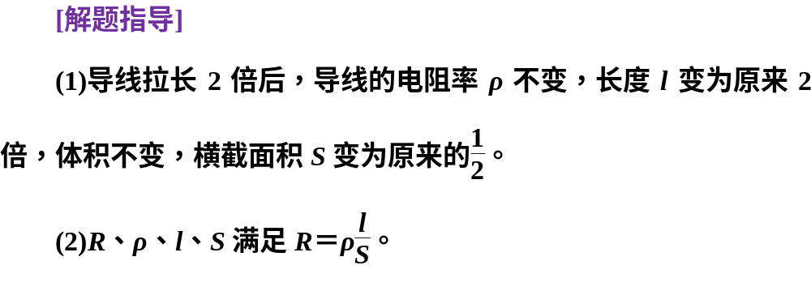
[典例] 两根完全相同的金属导线A和B，如果把其中的一根导线A均匀拉长到原来的2倍，把另一根导线B对折后绞合起来，则它们的电阻之比为多少？

Slide 31
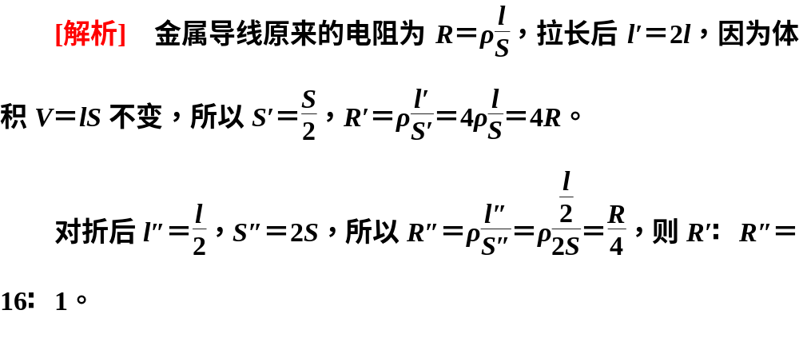

Slide 32
[变式拓展] 上述[典例]中，若将变化后的A、B两个导线串联在同一电路中，则它们两端的电压之比为多少？
提示：两电阻串联时，电压之比等于电阻之比，故电压之比为16∶1。

Slide 33
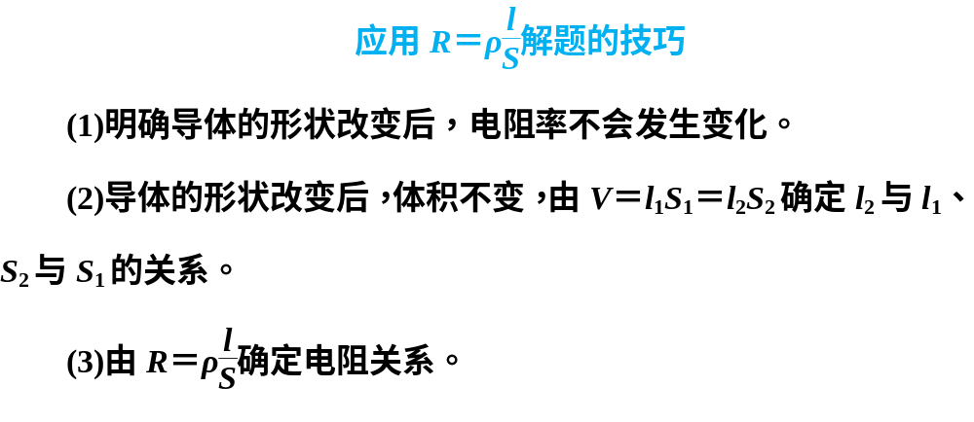

Slide 34
[题点全练清]
1．下列关于电阻率的叙述，正确的是( )
A．金属导体的电阻率随温度的升高而减小
B．常用的导线是用电阻率较小的铝、铜材料做成的
C．材料的电阻率取决于导体的电阻、横截面积和长度
D．金属电阻率在任何温度下都不可能为0

Slide 35
答案：B
解析：金属导体的电阻率随温度的升高而增大，故A错误；常用的导线是用电阻率较小的铝、铜材料做成的，故B正确；材料的电阻率由材料本身和外界温度决定，与导体的电阻、横截面积和长度均无关，故C错误；一些金属的电阻率在温度特别低时可以降到0，即发生超导现象，故D错误。

Slide 36
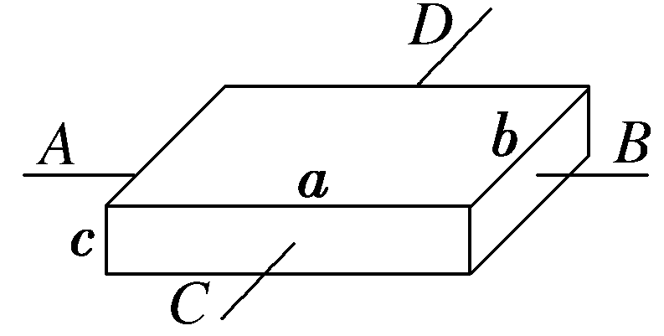
2. 一块均匀的某种长方体金属材料样品，长为a，
宽为b，厚为c，电流沿AB方向时测得样品的电阻为R，
则电流沿CD方向时样品的电阻是( )

Slide 37
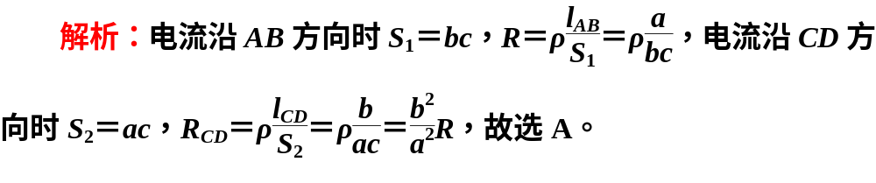
答案：A

Slide 38
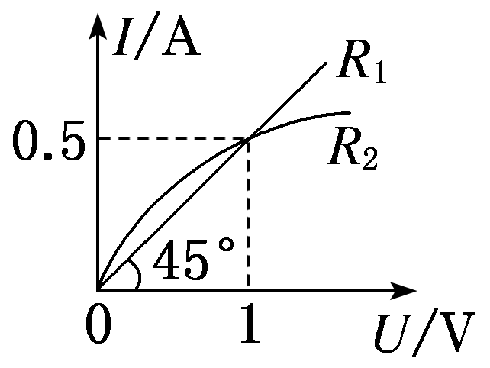
强化点(三) 导体的伏安特性曲线
[典例] (多选)电阻R₁、R₂的伏安特性曲线如图所示，由图可知( )
A．R₁为线性元件，R₂为非线性元件
B．R₁的阻值为tan 45° Ω，即1 Ω
C．R₂的阻值随电压的增大而减小
D．当U＝1 V时，R₂的阻值等于R₁的阻值

Slide 39
[解析] 由题图可知，R₁的伏安特性曲线为一条过原点的直线，故R₁为线性元件，R₂的伏安特性曲线是弯曲的，故R₂是非线性元件，故A正确；电阻R₁的伏安特性曲线为直线，图线与横轴的夹角大小与两坐标轴的长度单位选取有关，其夹角的正切值不能反映电阻值的大小，即R₁的阻值不等于tan 45° Ω，应为U与I的比值，大小为2 Ω，故B错误；R₂为非线性元件，其阻值大小等于对应状态时U与I的比值，可知R₂的阻值随电压的增大而增大，当U＝1 V时，R₂的阻值为2 Ω，故C错误，D正确。
[答案] AD

Slide 40
[要点释解明]
1．伏安特性曲线：用纵坐标表示电流I，用横坐标表示电压U，这样画出的I-U图像叫作导体的伏安特性曲线。
2．区分I-U图像与U-I图像
伏安特性曲线是I-U图像，但同一元件中也经常出现对应的U-I图像，处理相关问题时，要先确定纵轴与横轴各代表什么，以及由此对应的图像上任意一点与坐标原点连线的斜率的具体意义，如图甲中R₂<R₁，而在图乙中R₂>R₁。

Slide 41
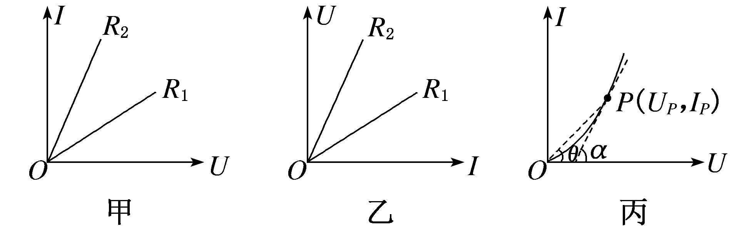
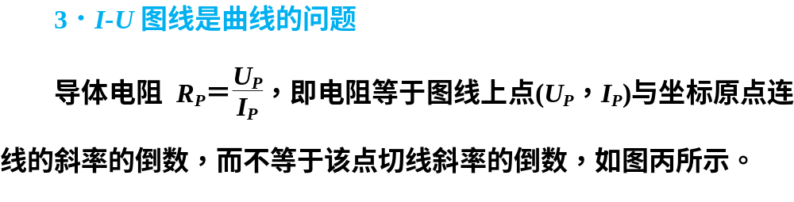

Slide 42
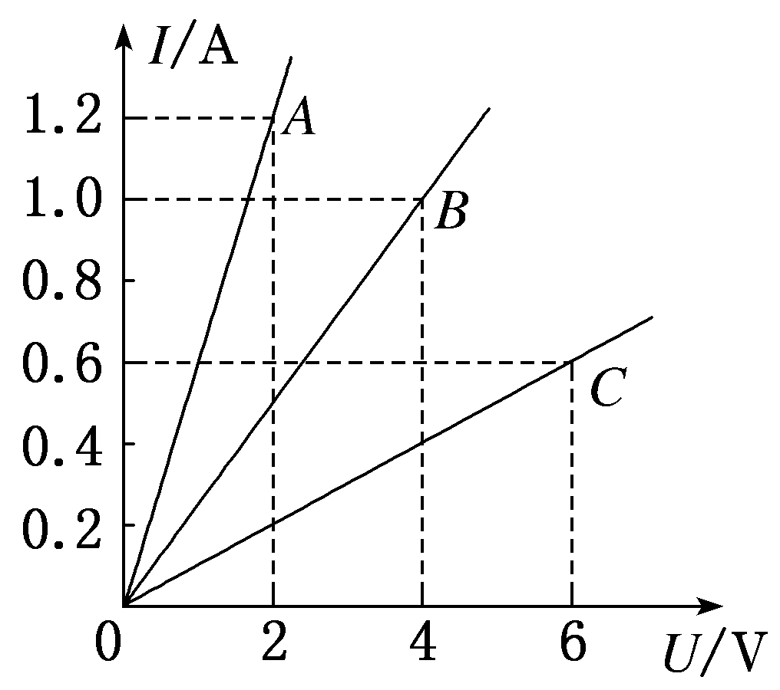
[题点全练清]
1．(多选)如图所示为A、B、C三个通电导体的I-U关系图像。由图可知( )

Slide 43
A．三个导体的电阻大小关系为R_{A}>R_{B}>R_{C}
B．三个导体的电阻大小关系为R_{A}<R_{B}<R_{C}
C．若在导体B两端加上10 V的电压，通过导体B的电流是2.5 A
D．若在导体B两端加上10 V的电压，通过导体B的电流是40 A

Slide 44
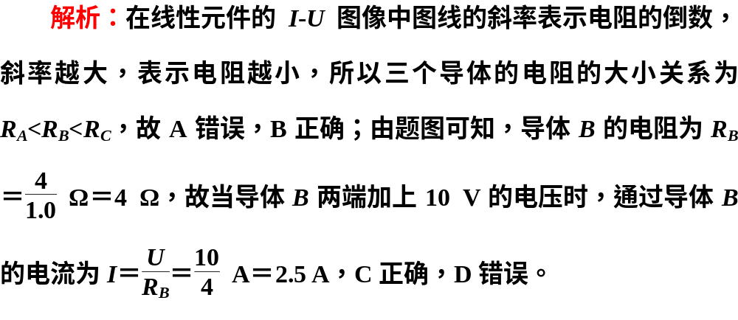
答案：BC

Slide 45
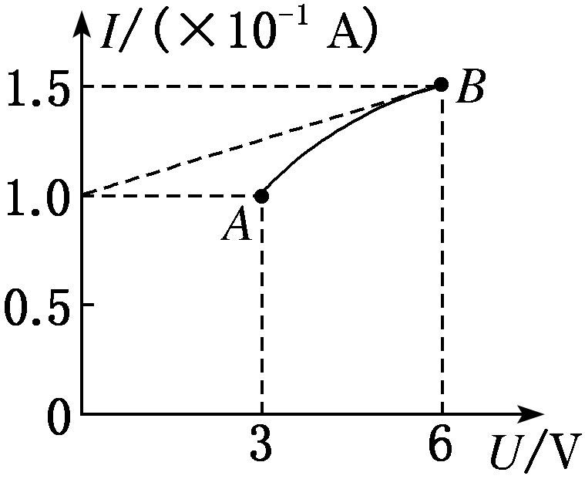
2. 某一导体的伏安特性曲线如图中AB段(曲线)所示，关于导体的电阻，以下说法正确的是( )
A．对应于B点的电阻为12 Ω
B．对应于B点的电阻为40 Ω
C．工作状态从A变化到B时，导体的电阻因温度的影响改变了1 Ω
D．工作状态从A变化到B时，导体的电阻因温度的影响改变了9 Ω

Slide 46
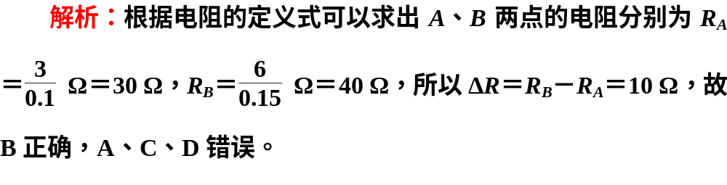
答案：B

Slide 47
03
课时跟踪检测

Slide 48
1
2
3
4
5
6
7
8
9
10
11
12
13
14
A级——学考达标
1．关于导体的电阻，下列说法正确的是( )
A．导体的电阻与电压成正比，与电流成反比
B．电压一定时，导体的电阻越大，则电流越大
C．加在某导体两端的电压越大，其电流不一定越大
D．导体的电阻等于导体两端的电压与通过导体电流的比值

Slide 49
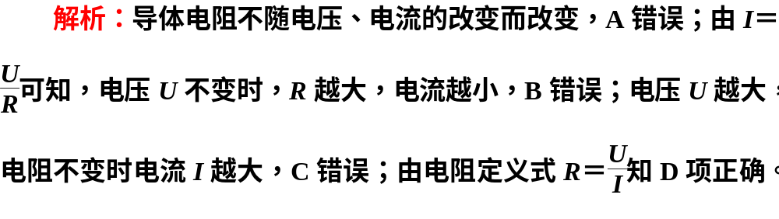
1
2
3
4
5
6
7
8
9
10
11
12
13
14
答案：D

Slide 50
1
2
3
4
5
6
7
8
9
10
11
12
13
14
2．(多选)关于电阻率的说法中正确的是( )
A．电阻率ρ与导体的长度l和横截面积S有关
B．电阻率反映材料导电能力的强弱，由导体的材料决定，且与温度有关
C．电阻率大的导体，电阻一定很大
D．有些合金的电阻率几乎不受温度变化的影响，可用来制作标准电阻

Slide 51
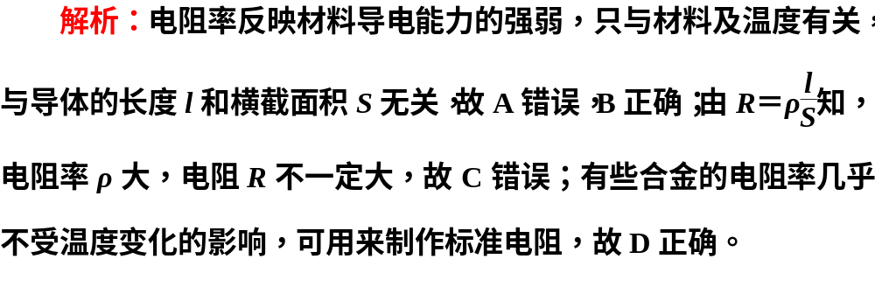
1
2
3
4
5
6
7
8
9
10
11
12
13
14
答案：BD

Slide 52
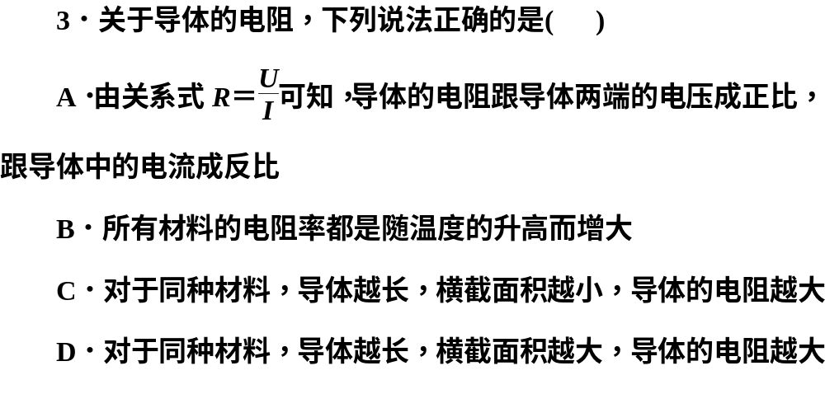
1
2
3
4
5
6
7
8
9
10
11
12
13
14

Slide 53
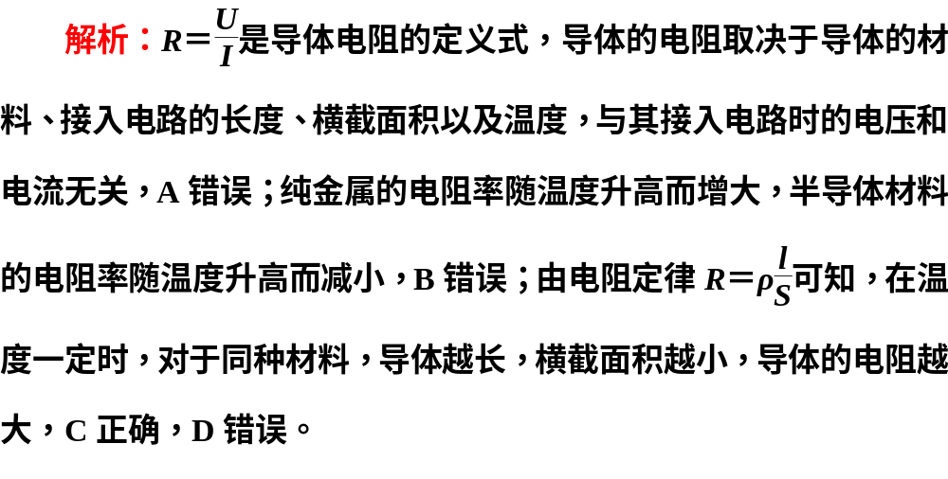
1
2
3
4
5
6
7
8
9
10
11
12
13
14
答案：C

Slide 54
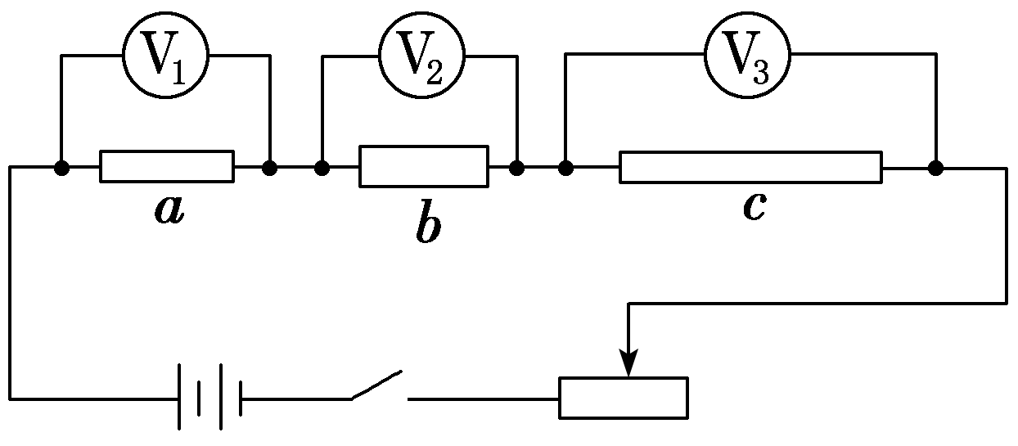
1
2
3
4
5
6
7
8
9
10
11
12
13
14
4．如图所示，a、b、c为同一种材料做成的电阻，b与a的长度相等，b的横截面积是a的两倍；c与a的横截面积相等，c的长度是a的两倍，当开关闭合后，三个理想电压表的示数关系是( )
A．V₁的示数是V₃的2倍
B．V₁的示数是V₂的2倍
C．V₂的示数是V₁的2倍
D．V₂的示数是V₃的2倍

Slide 55
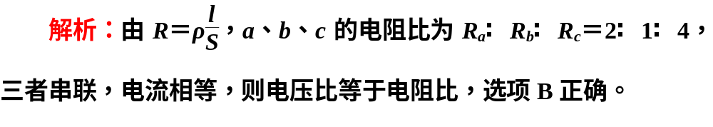
1
2
3
4
5
6
7
8
9
10
11
12
13
14
答案：B

Slide 56
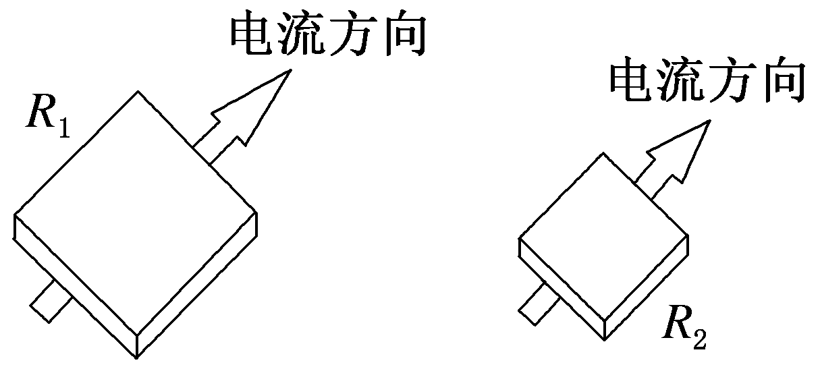
1
2
3
4
5
6
7
8
9
10
11
12
13
14
5．如图中R₁和R₂是两个材料相同、厚度相同、表面均为正方形的导体，但R₂的尺寸远远小于R₁的尺寸。通过两导体的电流方向如图所示，则关于这两个导体的电阻R₁、R₂大小关系的说法正确的是( )
A．R₁＝R₂ B．R₁<R₂
C．R₁>R₂ D．无法确定

Slide 57
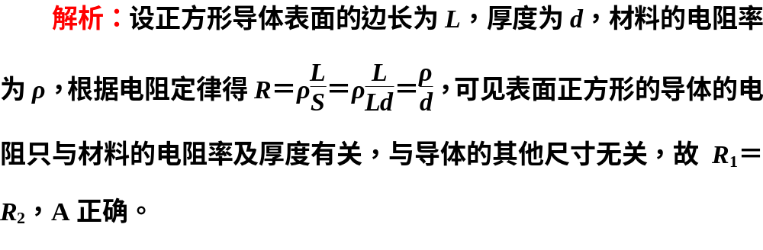
1
2
3
4
5
6
7
8
9
10
11
12
13
14
答案：A

Slide 58
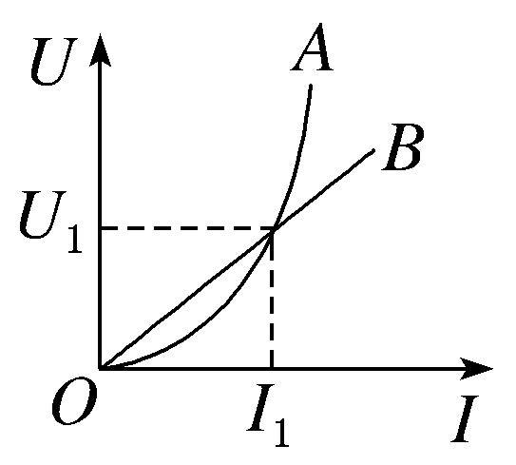
1
2
3
4
5
6
7
8
9
10
11
12
13
14
6. 如图所示，为A、B两电阻的U-I图线，则关于
两电阻的描述正确的是( )
A．电阻A的阻值随电流的增大而减小，电阻B的
阻值不变
B．在两图线交点处，电阻A的阻值等于电阻B的阻值
C．在两图线交点处，电阻A的阻值大于电阻B的阻值
D．在两图线交点处，电阻A的阻值小于电阻B的阻值

Slide 59
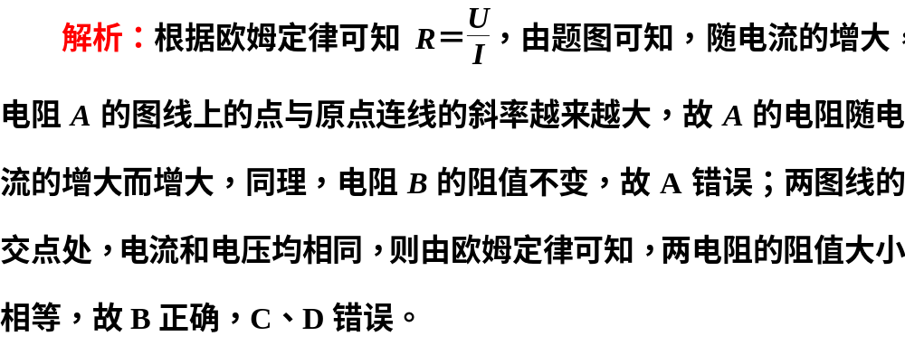
1
2
3
4
5
6
7
8
9
10
11
12
13
14
答案：B

Slide 60
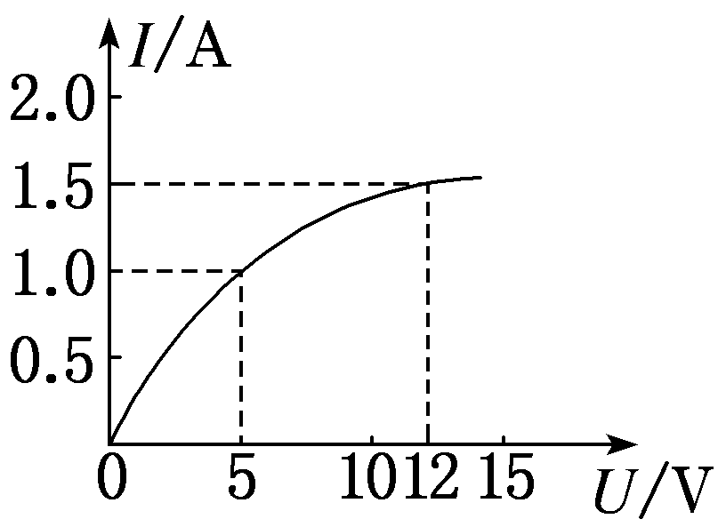
1
2
3
4
5
6
7
8
9
10
11
12
13
14
7．(多选)某导体中的电流随其两端电压的变化情况如图所示，则下列说法正确的是( )
A．所加电压为5 V时，导体的电阻是5 Ω
B．所加电压为12 V时，导体的电阻是14 Ω
C．由图可知，随着电压的增大，导体的电阻不断减小
D．由图可知，随着电压的增大，导体的电阻不断增大

Slide 61
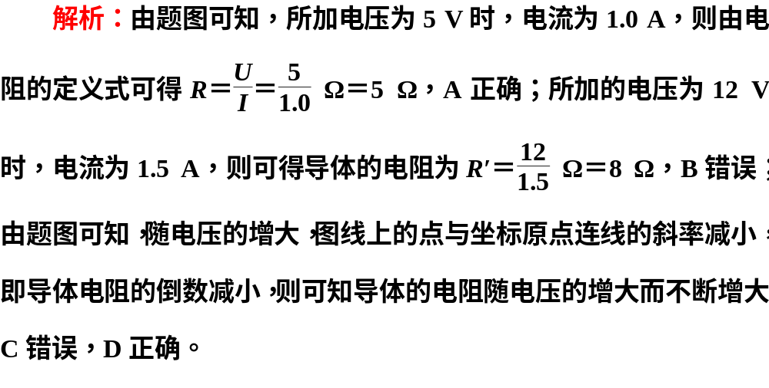
1
2
3
4
5
6
7
8
9
10
11
12
13
14
答案：AD

Slide 62
1
2
3
4
5
6
7
8
9
10
11
12
13
14
8．在神经系统中，神经纤维分为有髓鞘和无髓鞘两大类。现代生物学认为，髓鞘是由多层类脂物质——髓质累积而成的，具有很大的电阻，经实验测得髓质的电阻率ρ＝8×10⁶ Ω·m。某生物体中某段髓质神经纤维可视为高为20 cm、半径为4 cm的圆柱体，当在其两端所加电压U＝100 V时，该神经纤维发生反应，则引起神经纤维产生感觉的最小电流为( )
A．0.31 μA B．0.62 μA
C．0.15 μA D．0.43 μA

Slide 63
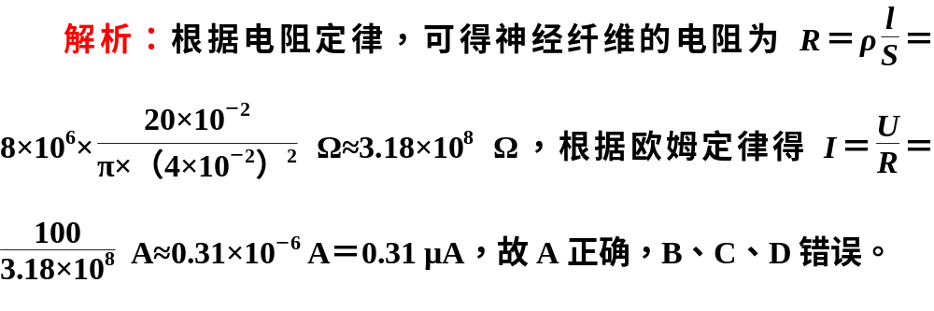
1
2
3
4
5
6
7
8
9
10
11
12
13
14
答案：A

Slide 64
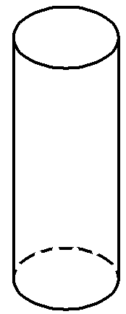
1
2
3
4
5
6
7
8
9
10
11
12
13
14
9. 有一种 “电测井”技术，用钻头在地上钻孔，在钻孔中进
行电特性测量，可以反映地下的有关情况。如图所示为一钻孔，
其形状为圆柱体，半径为10 cm，设里面充满浓度均匀的盐水，
其电阻率ρ＝0.314 Ω·m，在钻孔的上表面和底部加上电压，测得
U＝100 V，I＝100 mA，则该钻孔的深度为( )
A．50 m B．100 m
C．1 000 m D．2 000 m

Slide 65
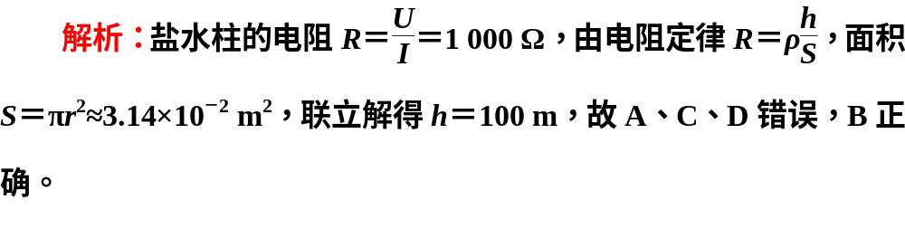
1
2
3
4
5
6
7
8
9
10
11
12
13
14
答案：B

Slide 66

1
2
3
4
5
6
7
8
9
10
11
12
13
14
10．对于常温下一根阻值为R的金属电阻丝，下列说法正确的是( )
A．常温下，若将电阻丝均匀拉长为原来的10倍，则电阻变为10R
B．常温下，若将电阻丝从中点对折，电阻变为4R
C．加在电阻丝上的电压从0逐渐加大到U，则在任意状态下的 的值不变
D．若把温度降到绝对零度附近，电阻丝的电阻突然变为零，这种现象称为超导现象

Slide 67
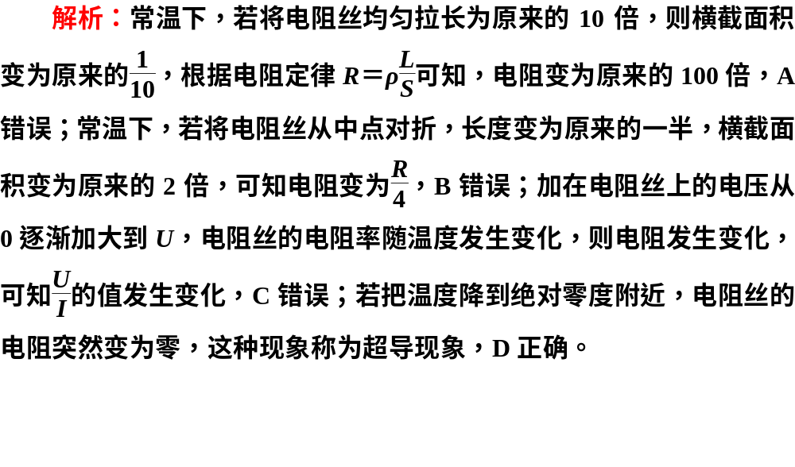
1
2
3
4
5
6
7
8
9
10
11
12
13
14
答案：D

Slide 68
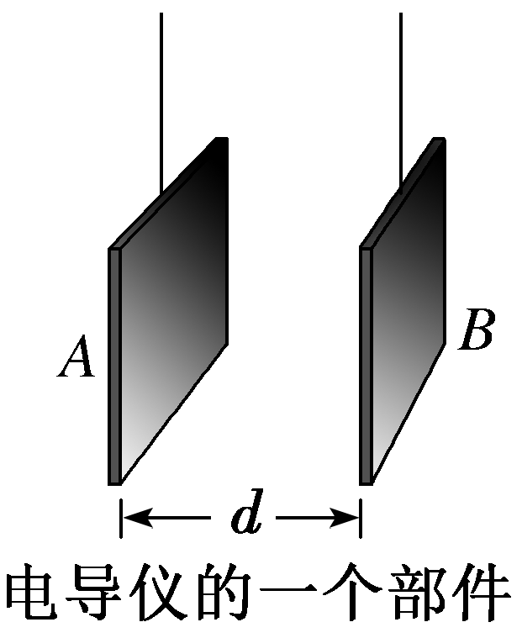
1
2
3
4
5
6
7
8
9
10
11
12
13
14
11. (选自粤教版教材例题)工业上经常用“电导仪”来测
定液体的电阻率。它是把两片金属放到液体中形成一个电
容器形状的液体电阻，而中间的液体即电阻的有效部分，
如图所示。A、B是两片面积为1 cm²的正方形铂片，间距d
＝1 cm，把它们浸没在待测液体中。通过两根引线加上电压U，当U＝6 V时，测出电流I＝1 μA，那么这种液体的电阻率为多少？

Slide 69
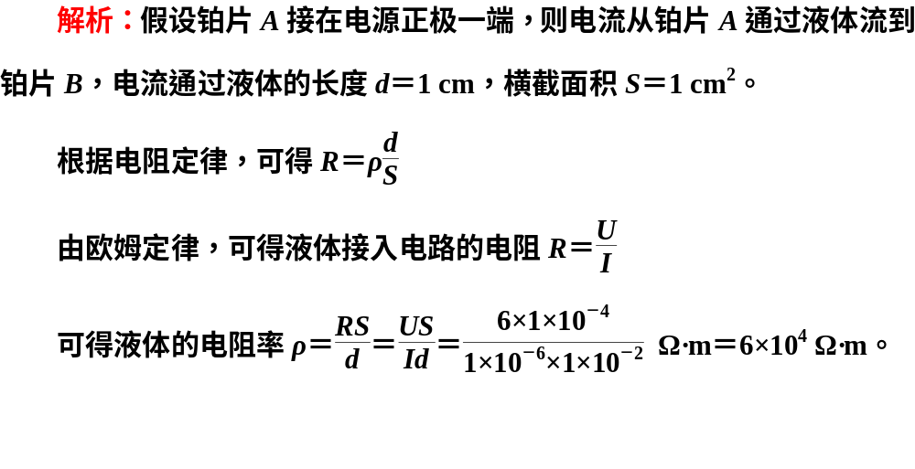
1
2
3
4
5
6
7
8
9
10
11
12
13
14

Slide 70
1
2
3
4
5
6
7
8
9
10
11
12
13
14
B级——选考进阶
12．(2023·青岛二中期末)(多选)小强在探究定值电阻(该电阻的阻值不受温度的影响)两端电压和电流的关系，当在该电阻两端加U＝20 V的电压时，通过该电阻的电流为I＝5 A。下列说法正确的是( )
A．该电阻的阻值为4 Ω
B．如果仅将电压升高到30 V，则通过的电流为6 A
C．如果仅将该电阻换成阻值为10 Ω的定值电阻，则通过的电流应为2 A
D．当该电阻两端不加电压时，定值电阻的阻值应为零

Slide 71
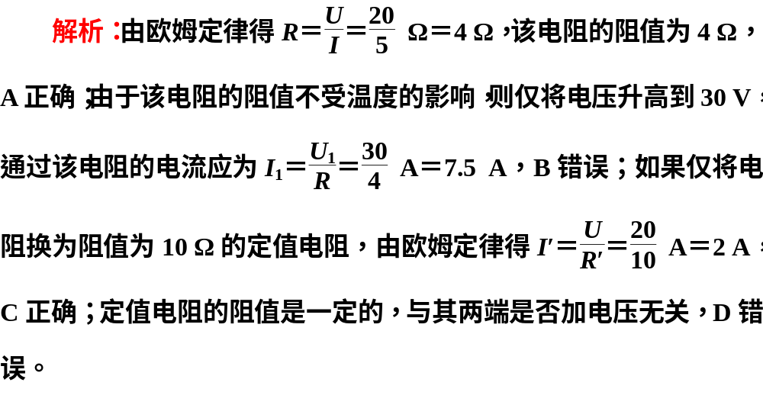
1
2
3
4
5
6
7
8
9
10
11
12
13
14
答案：AC

Slide 72

1
2
3
4
5
6
7
8
9
10
11
12
13
14
13. 如图所示，相距40 km的A、B两地架两条输电线，
电阻共为800 Ω，如果在A、B间的某处发生短路，这时接
在A处的电压表示数为10 V，电流表的示数为40 mA，则发
生短路处距A处的距离为( )
A．6.25 km B．12.5 km
C．25 km D．31.25 km

Slide 73

1
2
3
4
5
6
7
8
9
10
11
12
13
14
答案：B

Slide 74

1
2
3
4
5
6
7
8
9
10
11
12
13
14
14．给装在均匀玻璃管内的水银柱加一电压，使通过水银柱的电流为0.1 A，若将这些水银倒入一个内径为前者2倍的玻璃管内，接在同一电压上，通过水银柱的电流为多少？(水银均充满玻璃管)

Slide 75

1
2
3
4
5
6
7
8
9
10
11
12
13
14

Slide 76

本课结束
更多精彩内容请登录：www.zghkt.cn

